Slide 1
细胞凋亡的类型和意义：
三点：发育；更新、维持稳态
补充：细胞衰老、凋亡都是细胞的正常的生命活动，对机体均是有利的，如果细胞不能正常地衰老、凋亡，就可能变成癌细胞
癌细胞的三个特征：
不死：在适宜条件下能无限增殖
变态：形态结构改变（各种形态变球形）
扩散：
例题：抑制癌细胞增殖、诱导癌细胞分化
（衰老）

Slide 2
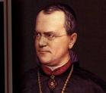
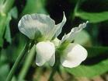

gaozhongshengwukejian
孟德尔的豌豆杂交实验

Slide 3
1．某农场养了一群马，马的毛色有栗色和白色两种，受一对等位基因（A 和a ) 控制，这对等位基因位于常染色体上。现有一匹栗色公马与一匹栗色母马交配，生了一匹白色小马，请分析回答：
（1）马的毛色中，白色是_____性状。
（2）白色小马的基因型为____，亲本栗色母马的基因型为____。
（3）理论上，这对亲本可生出____种基因型、
种表现型的后代，生出栗色小马的可能性为_____。
（4）栗色马与栗色马生出白色马，这种现象在遗传学上称为_________。

Slide 4
孟德尔利用假说一演绎法发现了两个遗传规律，判断：
A．“提出问题”环节是建立在豌豆纯合亲本杂交和F₁自交实验基础上的
B．“生物的性状是由遗传因子决定的”属于孟德尔假说内容之一
C．“若F₁产生配子时遗传因子分离，则测交后代的性状分离比接近1:1”属于演绎推理
D．为了验证作出的假设是否正确，孟德尔设计并完成了测交实验

Slide 5
E．若对F₁紫花进行测交，则一定要对该紫花植株去雄操作
F．孟德尔遗传定律只适用于进行有性生殖的真核生物的核基因遗传
G．孟德尔所作假设的核心内容是“性状是由位于染色体上的基因决定的”

Slide 6
3．马的毛色有栗色和白色两种，已知栗色和白色分别由常染色体上的基因B和b控制，将一匹杂合的栗色公马在一个繁殖季节与多匹白色母马交配，统计后代的毛色结果为栗色:白色=1:1，出现此比例的前提不包括
A．子代马的数量足够多
B．亲代栗色马产生两种等比例的配子
C．子代马都有相同的存活几率
D．子代公马:母马= 1:1

Slide 7
（2018江苏卷）一对相对性状的遗传实验中，会导致子二代的不符合3:1的性状分离比的情况是：
A.显性基因相对于隐性基因为完全显性
B.子一代产生的雌配子中两种类型配子数目相等，雄配子中也相等
C.子一代产生的雄配子中两种类型配子活力有差异，雌配子无差异
D.统计时子二代三种基因型个体存活率相等

Slide 8
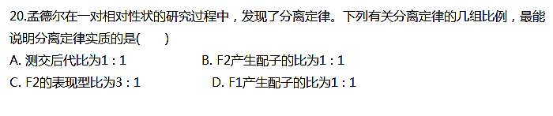
最能说明分离定律实质的是：

Slide 9
题型：
验证分离定律
判断显隐性
鉴别纯合子与杂合子
概率计算：自交与自由交配

Slide 10
若用玉米为实验材料，验证孟德尔分离定律，下列因素对得出正确实验结论，影响最小的是（ ）
A．所选实验材料是否为纯合子
B．所选相对性状的显隐性是否易于区分
C．所选相对性状是否受一对等位基因控制
D．是否严格遵守实验操作流程和统计分析方法

Slide 11
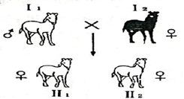
熟悉6个杂交组合
已知马的栗色和白色受一对等位基因控制。现有一匹白色马(♂)与一匹栗色马(♀) ，先后产生两匹白色马(♀)可得出的结论是
A.马的白色对栗色为显性
B.马的毛色遗传为伴性遗传
C.Ⅱ1与Ⅱ2的基因型一定相同
D.Ⅰ1与Ⅰ2的基因型一定不同

Slide 12
家鼠的灰毛和黑毛由一对等位基因控制，灰毛对黑毛为显性。现有一只灰毛雌鼠（M)，为了确定M是否为纯合子（就毛色而言），让M与一只黑毛雄鼠交配，得到一窝共4个子代。不考虑变异，下列分析不合理的是
A．若子代出现黑毛鼠，则M—定是杂合子
B．若子代全为灰毛鼠，则M—定是纯合子
C．若子代中灰毛雄鼠:黑毛雌鼠=3:1，则M—定是杂合子
D．若子代中灰毛雄鼠:黑毛雌鼠=1:1，则M—定是杂合子

Slide 13
某农场养了一群马，有栗色马和白色马。已知栗色基因(B)对白色基因(b)呈完全显性。育种工作者从中选出一匹健壮的栗色公马，想根据毛色这一性状鉴定它是杂种还是纯种，并想在一个配种季节里完成这一鉴定工作。下列有关说法不太合理的是( )
A．应用该栗色公马在一个配种季节里与一匹白色母马配种
B．只要杂交后代有白色马，该栗色公马就是杂种
C．若杂交后代有栗色马和白色马，则该栗色公马就是杂种
D．若杂交后代全是栗色马，则该栗色公马很可能就是纯种

Slide 14
已知马的毛色有栗色和白色两种，由位于常染色体上的一对等位基因控制。在自由放养多年的一马群中，两基因频率相等。正常情况下，每匹母马一次只生产一匹小马。以下关于性状遗传的研究方法及推断不正确的是
A．选择多对栗色马与白色马杂交，若后代白色马明显多于栗色马，则白色为显性
B．随机选出一匹栗色公马和六匹白色母马分别交配，若所产小马都是栗色，则栗色为显性
C．自由放养的马群随机交配一代，若后代栗色马明显多于白色马，则栗色为显性
D．选择多对栗色公马和栗色母马交配一代，若后代全部为栗色马，则白色为显性

Slide 15
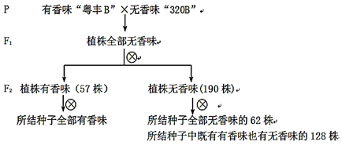
A．有香味基因为隐性基因
B．F₂代无香味的190株植株中杂合子有128株
C．F₂中无香味植株全部自交，后代表现型比例为5:1
D．水稻香味性状的遗传符合分离定律和自由组合定律

Slide 16
基因型为Aa的水稻自交一代的种子全部种下，待其长成幼苗后，人工去掉隐性个体，并分成①②两组，在下列情况下：①组全部让其自交；②组让其所有植株间相互传粉。①②两组的植株上aa基因型的种子所占比例分别为（ ）
A．1/9；1/6
B．1/6；1/9
C．1/6；5/12
D．3/8；1/9

Slide 17
23．某生物种群中，隐性个体的成体没有繁殖能力。以该生物群体中显性个体为亲本，进行自由交配后，子代中显性：隐性=120:1 （该性状受一对等位基因控制），则该生物群体亲本中显性个体中纯合子所占比例为( )
A．8/9 B．1/9 C．9/11 D．5/6

Slide 18
孟德尔豌豆杂交实验二
P
×
对每一对相对性状单独进行分析
黄色圆粒
绿色皱粒
｛
圆粒种子
315+108=423
F₁
粒形
皱粒种子
101+32=133
黄色圆粒
｛
黄色种子
315+101=416
×
粒色
F₂
绿色种子
108+32=140
其中 圆粒∶皱粒≈
黄色
圆粒
黄色
皱粒
绿色
圆粒
绿色
皱粒
3∶1
黄色∶绿色≈
3∶1
315
101
108
32
每一对相对性状的传递规律仍然遵循着基因的分离定律
9
：
：
：
3
3
1
出现新的性状组合

Slide 19


二、对自由组合现象的解释
2
y
y
___对相对性状
P
Y
Y
2
R
R
r
r
由____ 对 遗传因子控制
黄色圆粒
绿色皱粒
一半
配子只得_____遗传因子
P配子
YR
yr
Yy Rr
F₁在产生配子时，每对遗传因子彼此______，不同对的遗传因子可以________
F₁
分离
黄色圆粒
自由组合
F₁配子
YR
Yr
yR
yr
4
F₁产生____种配子

Slide 20

YR
Yr
yR
yr
1YYRR
9黄圆
2YYRr
YR
Y
Y
Y
Y
Y
y
Y
y
2YyRR
R
R
R
r
R
R
R
r
4 YyRr
Y
Y
Y
Y
Y
y
Y
3黄皱
1YYrr
Yr
y
R
r
r
r
R
r
r
r
2 Yyrr
Y
y
Y
y
y
y
y
y
3绿圆
1yyRR
2yyRr
yR
R
R
R
r
R
R
R
r
1绿皱
1yyrr
Y
y
Y
y
y
yr
y
y
y
R
r
r
r
R
r
r
r
16
结合方式有___种
基因型____种
表现型____种
9
F2
4
≈
9∶3∶3∶1

Slide 21
三、对自由组合规律的验证----测交
1、推测：
杂种一代 双隐性类型
黄色圆粒 × 绿色皱粒
YyRr
yyrr
配子
YR Yr yR yr
yr
遗传因子
组成
YyRr
Yyrr
yyRr
yyrr
性状表现
黄色圆粒
黄色皱粒
绿色圆粒
绿色皱粒
1 ∶ 1 ∶ 1 ∶ 1
2、种植实验

Slide 22
自由组合定律内容
控制不同性状的遗传因子的分离和组合是__________的；在形成配子时，决定同一性状的成对的遗传因子彼此______，决定不同性状的遗传因子__________。
互不干扰
分离
自由组合
分离定律的内容
在生物的体细胞中，控制同一性状的遗传因子__________，不相_______；在形成配子时，成对的遗传因子发生_______，______后的遗传因子分别进入不同的配子中，随_____遗传给后代
成对存在
融合
分离
分离
配子

Slide 23
分离定律 VS 自由组合定律
①两大遗传定律在生物的性状遗传中______进行，
______起作用。 ②分离定律是自由组合定律的________。
同时
同时
基础
遗传 定律 | 研究的相对 性状 | 涉及的等位 基因 | F₁配子的种类及 比例 | F₂基因型种类及比例 | F₂表现型种类及比例
基因的分离 定律
基因的自由组合定律
一对等位基因
两种1∶1
三种 1∶2∶1
两种 3∶1
一对
两对或 多对
两对或 多对等位 基因
四种 1∶1∶1∶1
九种 (1∶2∶1)²
四种(3∶1)²

Slide 24
乘法定理的应用1——2对基因控制两对性状正推
1、基因型为AaBb的个体自交，子代中与亲代相同的基因型占总数的（ ），双隐性类型占总数的（ ）
2、具有两对相对性状的纯种个体杂交，在F₂中出现的
性状中：
（1）双显性性状的个体占总数的 。
（2）能够稳定遗传的个体占总数的 。
（3）与F1性状不同的个体占总数的 。
（4）与亲本性状不同的个体占总数的 。
3.具有基因型AaBb个体进行测交，测交后代中与它们的两个亲代基因型不同的个体所占的百分比是

Slide 25
乘法定理的应用3——多对基因正推
3、求子代基因型（或表现型）种类
已知基因型为AaBbCc ×aaBbCC的两个体杂
交，能产生___ __种基因型的个体；能
产生________种表现型的个体。
4、求子代个别基因型（或表现型）所占几率
已知基因型为AaBbCc×aaBbCC两个体杂交，
求子代中基因型为AabbCC的个体所占的比例
为_____ ___；基因型为aaBbCc的个体所
占的比例为____________。

Slide 26
乘法定理的应用2——2对基因控制两对性状反推
7、将高杆（T）无芒（B）小麦与矮杆无芒小麦杂交，后代中出现高杆无芒、高杆有芒、矮杆无芒、矮杆有芒四种表现型，且比例为3:1:3:1，则亲本的基因型为
________________
TtBb ttBb
子代表现型比例： 亲本基因型：
9:3:3:1
1:1:1:1
3:3:1:1
6:2:3:1
4:2:2:1
3:1
1:1
致死效应

Slide 27
乘法定理的应用3——2对基因2对性状综合（正推+反推+致死）
在小鼠的一个自然种群中，体色有黄色（Y）和灰色（y），尾巴有短尾（D）和长尾（d），两对相对性状的遗传符合基因的自由组合定律。任取一对黄色短尾个体经多次交配，F1的表现型为：黄色短尾：黄色长尾：灰色短尾：灰色长尾＝4：2：2：l。实验中发现有些基因型有致死现象（胚胎致死）。以下说法错误的( )
A．黄色短尾亲本能产生4种正常配子
B．F1中致死个体的基因型共有4种
C．表现型为黄色短尾的小鼠的基因型只有1种
D．若让F1中的灰色短尾雌雄鼠自由交配，则F2代中灰色短尾鼠占2／3

Slide 28
乘法定理的应用4——2对基因控制1对性状（9:3:3:1变式）
1、存在一种显性基因（A或B）时表现为同一种性状，否则表现为另一种性状
AaBb自交： 测交：
2、A、B同时存在时表现为一种性状，否则表现为另一种性状
AaBb自交： 测交：
3、AaBb自交： 9:3:4 测交：1:1:2
4、AaBb自交： 15:1 测交：3:1

Slide 29
24．果蝇的体色有黄身（H）、灰身（h）之分，翅形有长翅（V）、残翅（v）之分。现用两种纯合果蝇杂交得F₁，F₁中得雌雄个体相互交配得F₂，因某种精子没有受精能力，导致F₂的4种表现型比例为5：3：3：1。下列说法错误的是
A．果蝇体色和翅形的遗传遵循自由组合定律
B．亲本果蝇的基因型是HHvv和hhVV
C．不具有受精能力的精子基因组成是HV
D．F₂黄身长翅果蝇中双杂合子的比例为2/5

Slide 30
P86例题5
p883

Slide 31
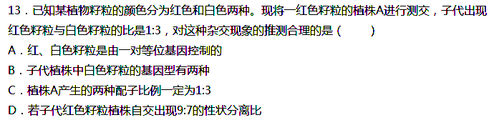

Slide 32
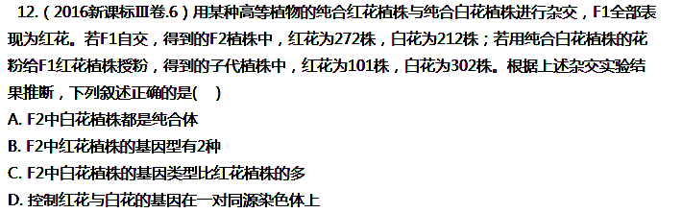

Slide 33

（1）基因型为bbTT的雄株与BBtt的雌株杂交，F1的基因型为__________，表现型为__________；F1自交，F2的性别为__________；分离比为__________。
（2）基因型为__________的雄株与基因型为__________的雌株杂交，后代全为雄株。
（3）基因型为__________的雄株与基因型为__________的雌株杂交，后代的性别有雄株和雌株，且分离比为1∶1。

Slide 34
乘法定理的应用5——多对基因正推
1、基因的自由组合定律揭示（ ）基因之间的关系
A．一对等位 B．两对等位
C．两对或两对以上等位 D．等位
2、假定某一个体的遗传因子组成AaBbCcDdEEFf，此个体能产生配子的种类数为

Slide 35
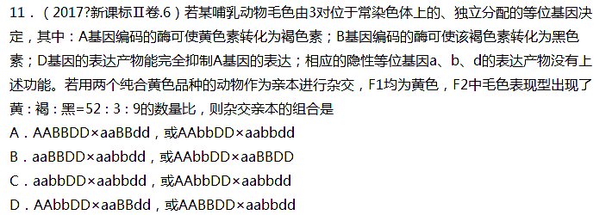
乘法定理的应用3——多对基因反推

Slide 36
乘法定理的应用3——多对基因反推
18．某植物红花和白花为一对相对性状，同时受多对等位基因控制（如A、a；B、b；C、c；…），当个体的基因型中每对等位基因都至少含有一个显性基因时（即ABC…）才开红花，否则开白花．现有甲、乙、丙、丁4个纯合白花品系，相互之间进行杂交，杂交组合、后代表现型及其比例如下表所示，下列分析错误的是（ ）

Slide 37
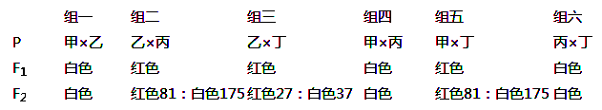

Slide 38
A． | 组二F1基因型可能是AaBbCcDd
B． | 组五F1基因型可能是AaBbCcDdEE
C． | 组二和组五的F1基因型可能相同
D． | 这一对相对性状最多受四对等位基因控制，且遵循自由组合定律

